Slide 1
Demir Eksikliği Anemisi
Hazırlayan:İnt.Dr.Aysel Şeker

Slide 2
Majör halk sağlığı problemlerindendir.
Dünyada en sık rastlanan anemi nedenidir.
Dünya nüfusunun >%12
Kadınlarda %5-12
Gebelerde %25
Erkeklerde %1- 4
Sılğında görülür.

Slide 3
Dünya Sağlık Örgütü’nün tanımlamasına göre anemi: hemoglobinin,
15 yaşın üstünde erkekte 13g/dl altında,
15 yaşın üstünde ve gebe olmayan kadında 12 g/dl nin altında,
gebelerde ise 11 g/dl’nin altında olarak tanımlanır.

Slide 4
Demir eksikliğinde iki basamak vardır:
a)Demir eksikliği: vücudun toplam demirinin azalması olarak tanımlanır. Anemi henüz yoktur.
b)Demir eksikliği anemisi: demir eksikliğinin eritropoyezi azaltması sonucu anemi gelişmiştir.

Slide 5
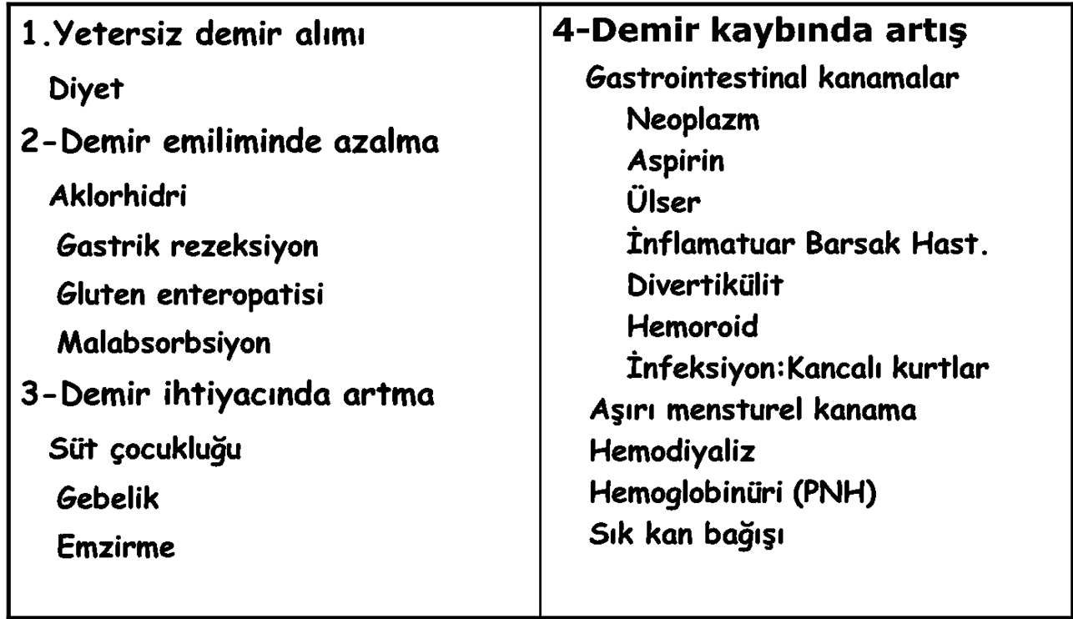
Demir Eksikliği Nedenleri

Slide 6
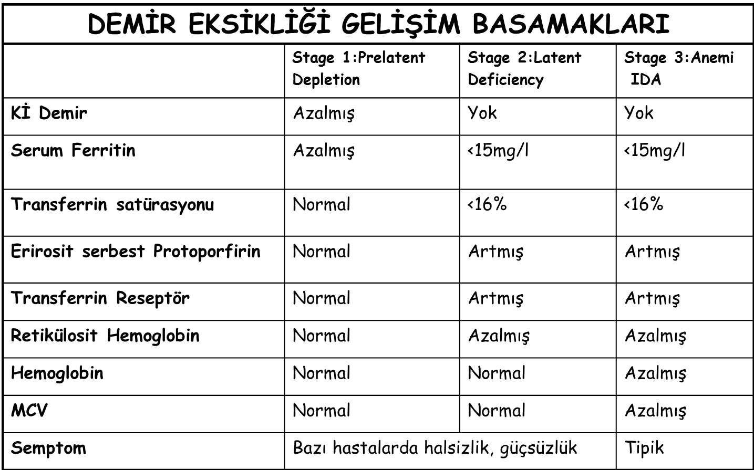
Demir Eksikliği Gelişim Basamakları

Slide 7
Anemi belirtileri
Demir eksikliği olan erişkinlerde olağan başvuru semptomları öncelikle anemiden kaynaklanır.
Aynı semptomlar, demir depoları ciddi şekilde azalmış ve anemik olmayan aşırı düşük serum ferritinli kişilerde de mevcut olabilir.
Tipik semptomlar şunları içerir :
Tükenmişlik
Pika (pagofaji, buz özlemi)
Huzursuz bacak sendromu
Baş ağrısı
Egzersiz intoleransı
egzersiz dispnesi
zayıflık

Slide 8
Muayene bulguları
Demir eksikliği olan (anemili veya anemisiz) bireylerde fizik muayene normal olabilir veya aşağıdaki bulgulardan bir veya daha fazlasını ortaya çıkarabilir :
●solgunluk
●Kuru veya pürüzlü cilt
●Dil ağrısı veya ağız kuruluğu ile birlikte olabilen dil papilla kaybı ile birlikte atrofik glossit
●Cheilosis (açısal cheilitis olarak da adlandırılır)
●Koilonychia (kaşık tırnak)
●Disfajinin eşlik edebileceği özofagus ağı (örneğin, Plummer-Vinson veya Patterson-Kelly sendromu; nadir)
●Alopesi (nadir) özellikle şiddetli vakalarda
●Kloroz (soluk, hafif yeşil ten rengi; son derece nadir)

Slide 9
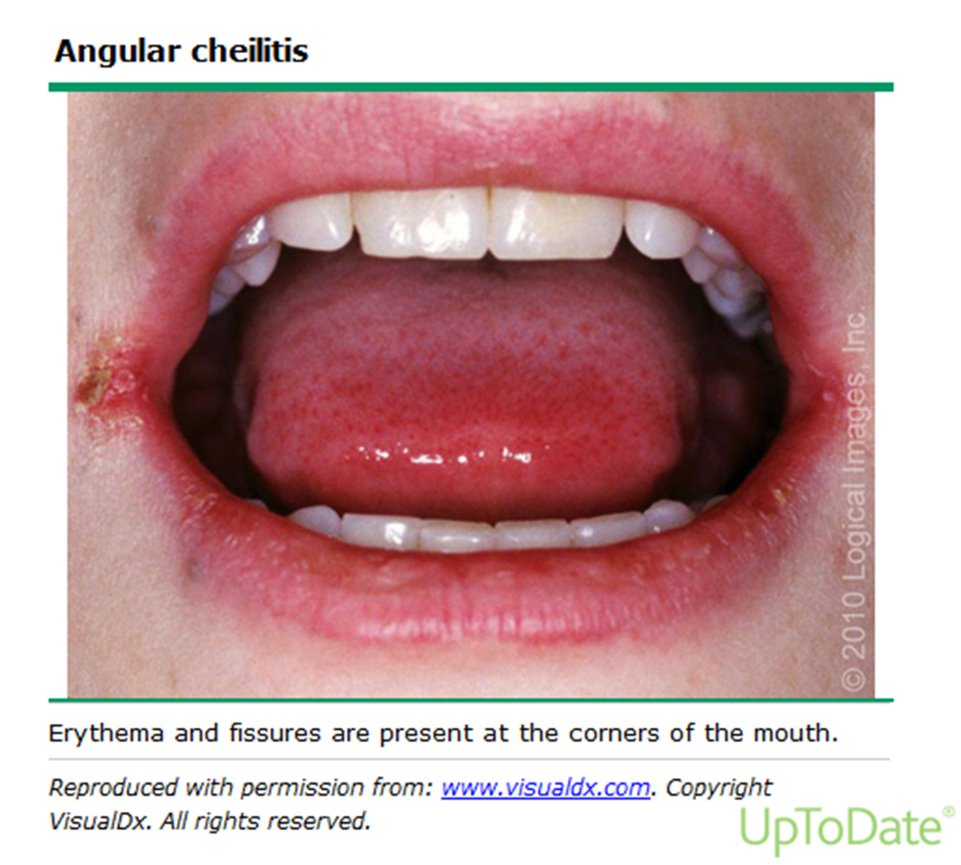
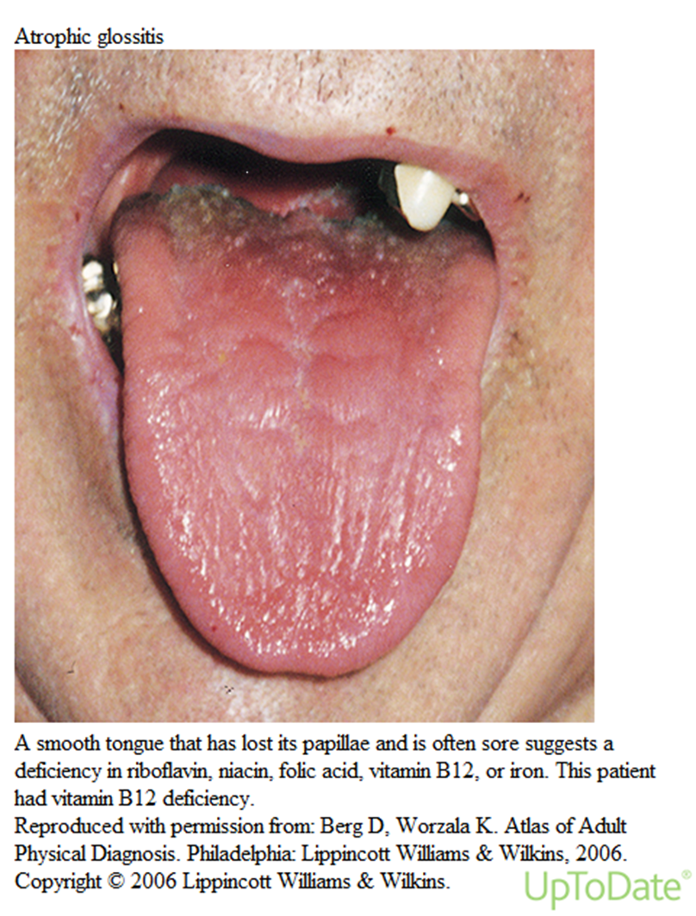

Slide 10
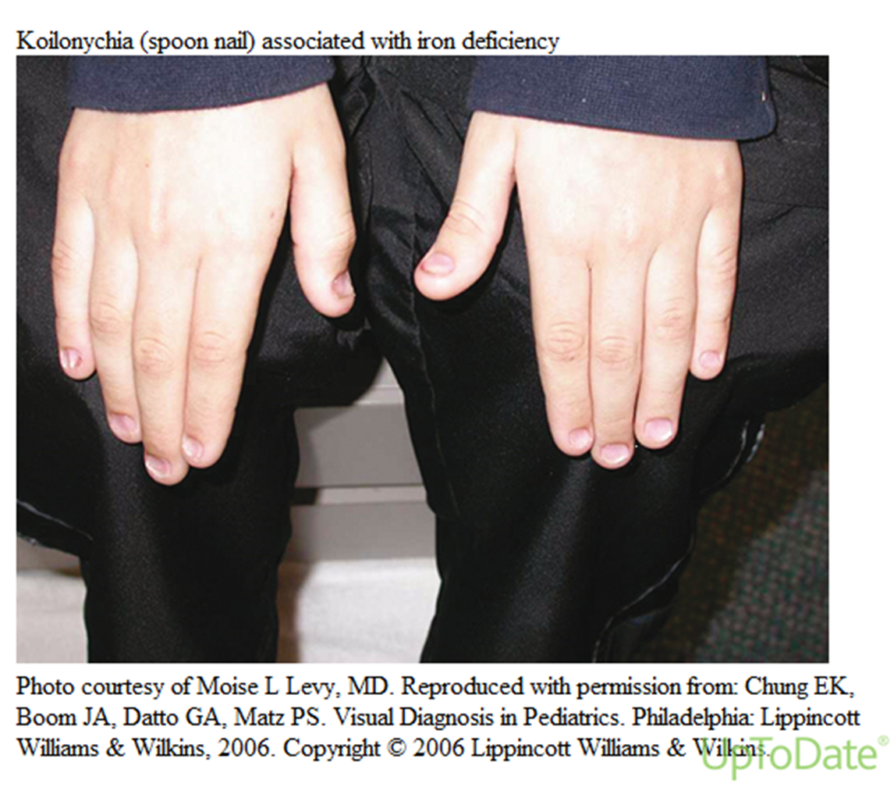

Slide 11
Laboratuvar bulguları
Tam kan sayımı:
Mikrositer anemi
MCV, MCH, MCHC düşük
RDW yüksek
Periferik yayma:
Hipokrom/Mikrositer
Anizositoz
Kalem hücreleri
Poikilositoz
Target hücreleri
Retikülosit : Normal/Düşük
Demir İndeksleri:
Demir: Düşük
SDBK: Artmış
Transferrin Saturasyonu: <%10
(KHA : %10-30)
Ferritin: Düşük
Eritrosit Serbest
Protoporfirini: Yüksek
Serum Transferrin Res. : Yüksek
sTfR/ Ferritin : > 5

Slide 12
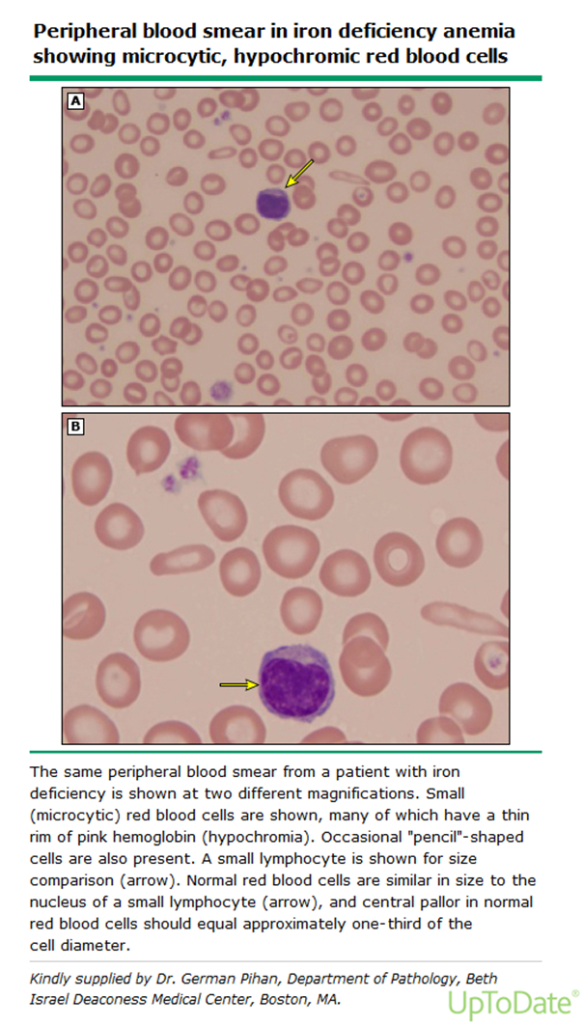

Slide 13
Tedavi
1. DEA nedeni belirlenmelidir,
• Neden bazen çoklu olabilir.
• Bazen aşikar bir neden olsa bile, yetişkin hastalarda ciddi bir neden olup olmadığı araştırılmalıdır.
2. Tedavinin temel amaçları,
• Hemoglobin düzeyini ve eritrosit indekslerini normalleştirmek ve demir depolarını yerine koymaktır.
• Altta yatan hastalığa göre bireysel tedaviler uygulanmalıdır.

Slide 14
Oral demir tedavisi:
Demir sülfat, demir fumarat, demir glukonat olarak verilebilir. II. Yetişkinlerde günlük doz genellikle 180 mg elemanter demir şeklindedir.
Tedavi edici dozlar bulguların şiddetine, ferritin düzeyine, hastanın yaşına ve gastrointestinal yan etkilere bağlı olarak 100-200 mg arasında değişebilir.

Slide 15
Demire tahammülsüzlük çok sıktır;
a) Oral demir preparatları bulantı, kusma, hazımsızlık, kabızlık, ishal veya koyu renk dışkıya neden olabilir.
b) Bu yan etkileri azaltmak için uygulamalar: demir preparatını düşük dozla başlamak ve 4-5 gün içinde giderek dozu artırmak; bölünmüş dozlarda veya en düşük dozda veya gıdalarla vermektir.
c) Devamlı salınım yapan demir preparatları daha az gastrointestinal yan etki yapsa da, bunların emiliminin kötü olması daha az etkili olmalarına yol açabilir.

Slide 16
Oral demir tedavisi daha güvenli ve ucuz olduğu için intravenöz demir tedavisine tercih edilmelidir.
Ancak aşağıda belirtilen durumlarda parenteral demir tedavisi önerilebilir:
• Hastanın oral demir tedavisine uyumu ya da tahammülü yoksa
• Aneminin ağır olması
• Kan kaybının devam etmesi
• Gastrointestinal hastalığın alevlenmesi (ülseratif kolit)
• Demir emilim bozukluğunun olması
• Hemodiyaliz hastaları
• İşlevsel demir eksikliği (eritropoyetin tedavisinde olan böbrek hastası, kanser hastası, otolog kan transfüzyonu adayı)

Slide 17
KAYNAKÇA:
Yetişkinde Demir Eksikliği Anemisi (DEA) Tanı ve Tedavi Kılavuzu https://www.thd.org.tr/thddata/userfiles/file/demir%20eks%2026_04_2011%5B1%5D.pdf
https://www.uptodate.com/contents/causes-and-diagnosis-of-iron-deficiency-and-iron-deficiency-anemia-in-adults

